Slide 1
SPL DAN PERS. GARIS LURUS
PERTEMUAN 8
AGUNG MULYO WIDODO
TEKNIK INFORMATIKA FAKULTAS ILMU KOMPUTER

Slide 2
KEMAMPUAN AKHIR YANG DIHARAPKAN
Mahasiswa mampu menguasai konsep sistem persamaan linier dan persamaan garis lurus

Slide 4
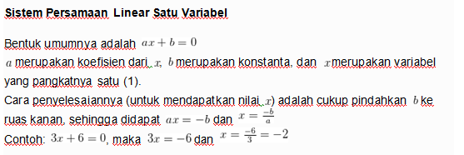

Slide 6
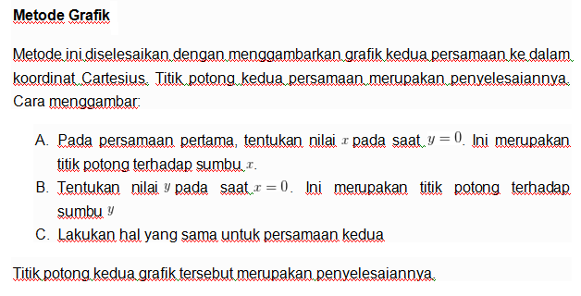

Slide 7
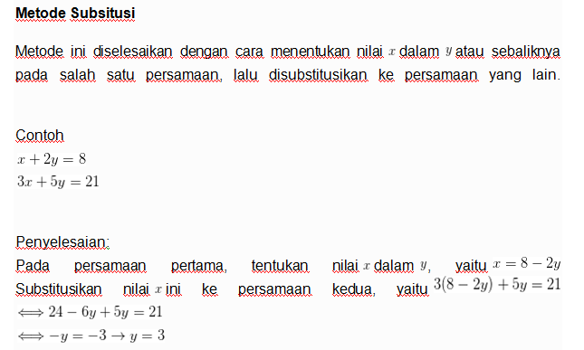

Slide 8
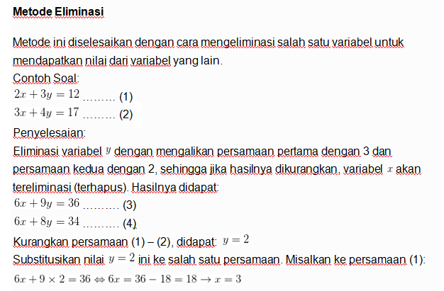

Slide 10
T E R I M A K A S I H

